Slide 1
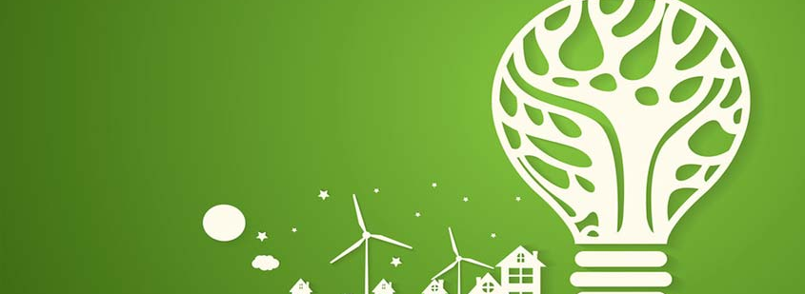
4.4.1 Eficiencia energética y energías renovables

Slide 2
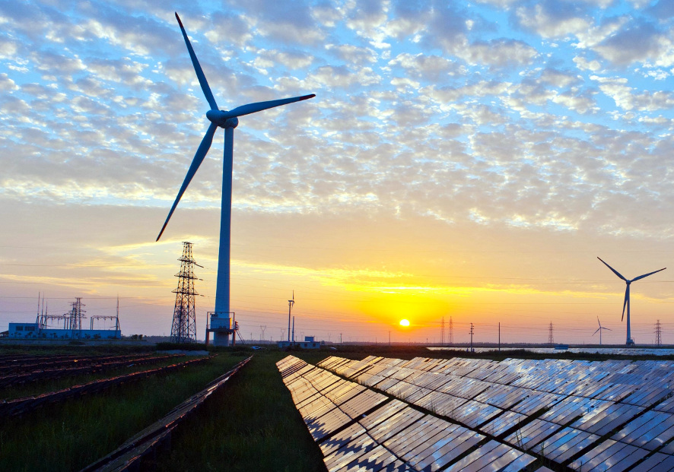
Objetivos de clase
Comprender la necesidad de incrementar la energía renovable globalmente.
Reconocer que la eficiencia energética y la reducción del desperdicio de energía son un recurso energético importante.
Identificar las ventajas y desventajas de la energía solar.

Slide 3
Tabla de contenido
Importancia de una transición energética
Eficiencia energética y la reducción del desperdicio de energía
Ventajas y desventajas del uso de energía solar

Slide 4
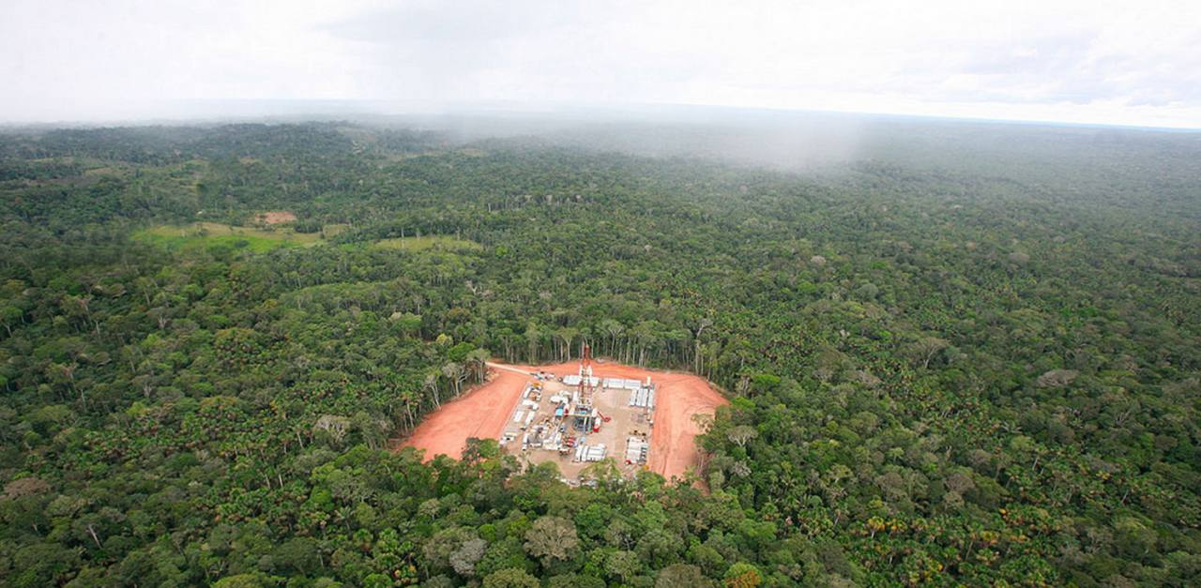
Importancia de una transición energética
4

Slide 5
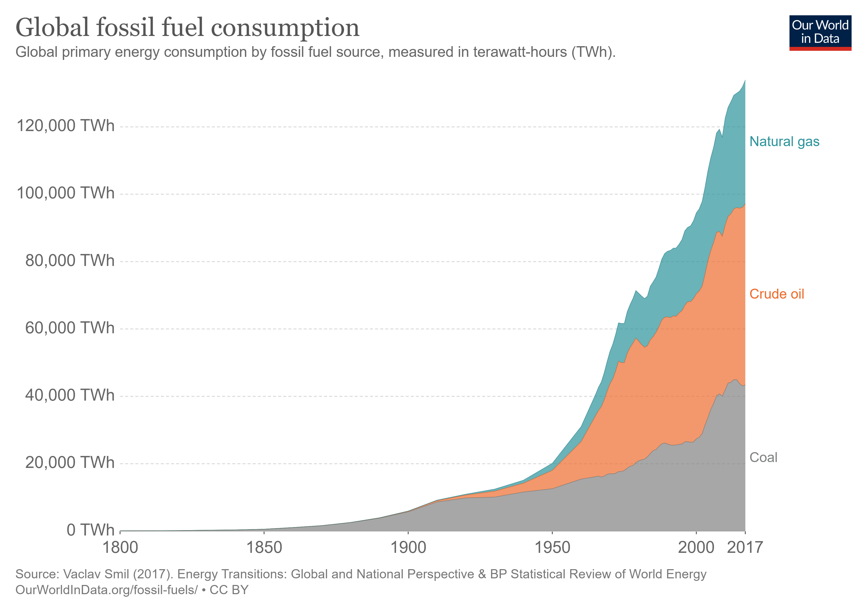
Antecedentes
Transiciones anteriores de madera a carbón mineral, de carbón mineral a petróleo y gas natural cada una de estas transiciones tomaron entre 50 a 60 años.
Los combustibles fósiles han contribuido a un enorme crecimiento económico and mejorado la calidad de vida de muchas personas.
Combustibles fósiles son asequibles porque sus precios de mercado no incluyen sus efectos nocivos para la salud y el medio ambiente.
Por 40 años las petroleras han tratado de frenar esta transición, pero se espera que se dará a medida que los precios de la energía renovable disminuya.
Notes:
El mundo está en las primeras etapas de una transición, desde depender de combustibles fósiles hasta una mayor dependencia de las energías renovables y eficiencia energética.

Slide 6
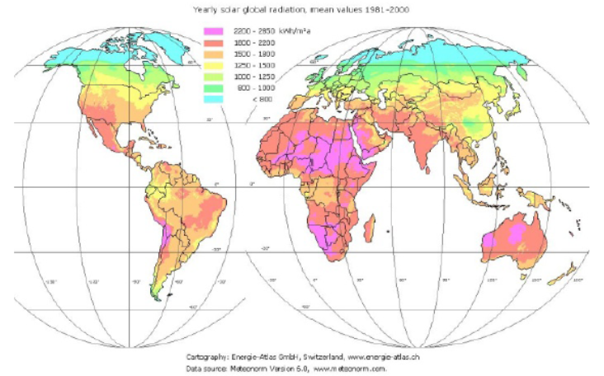
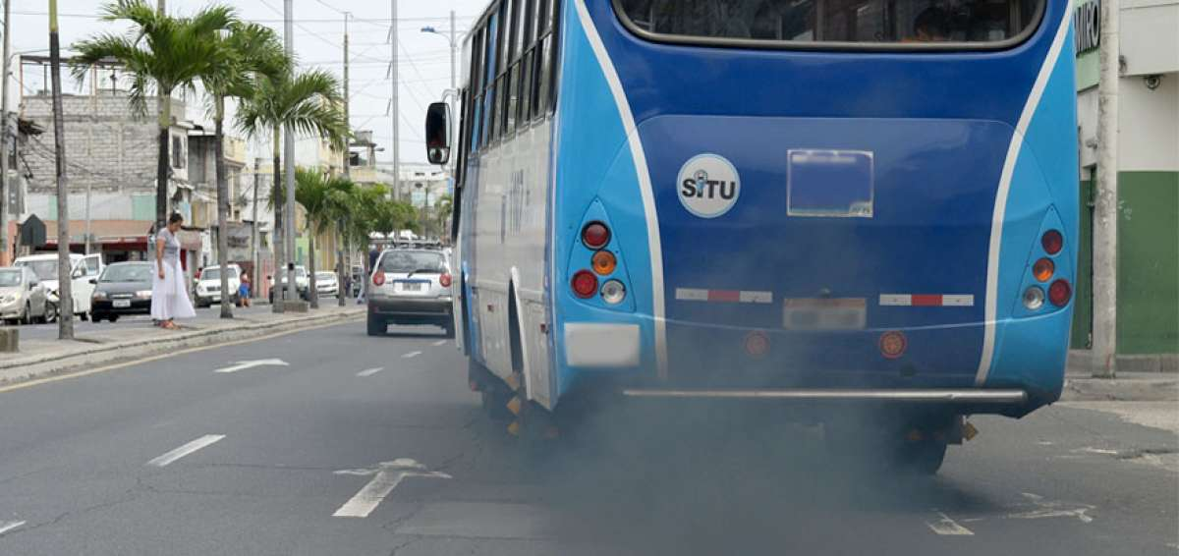
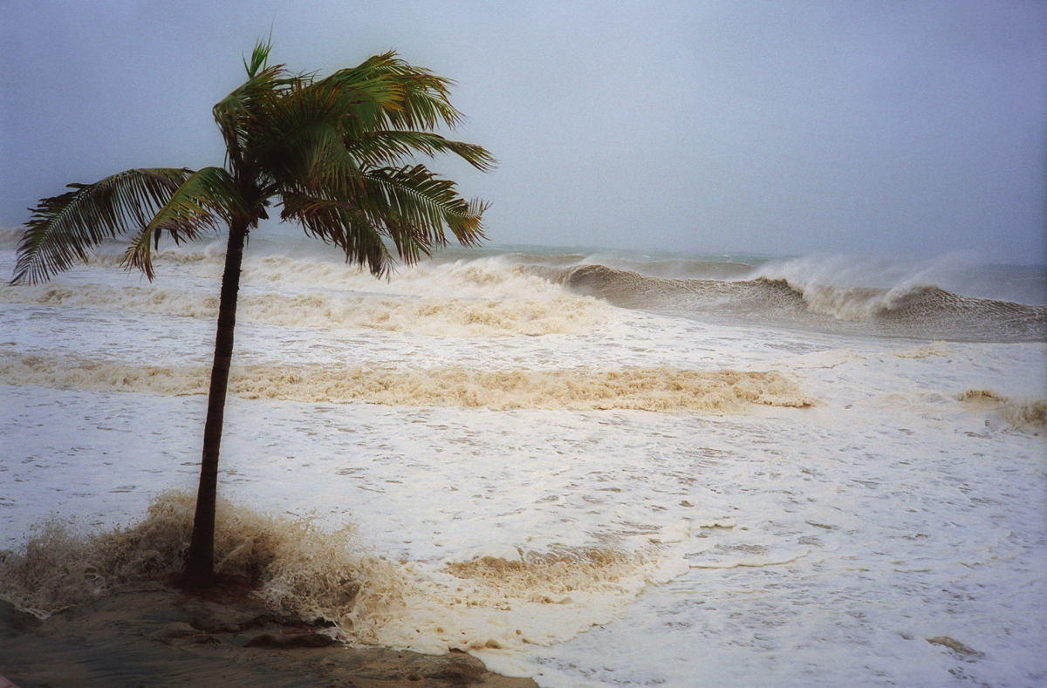
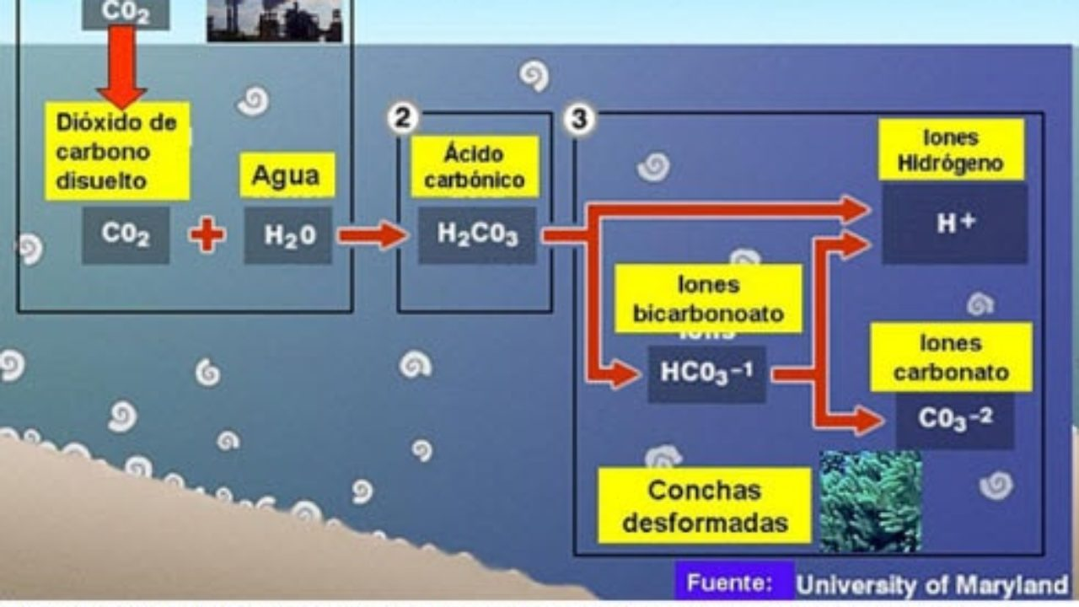
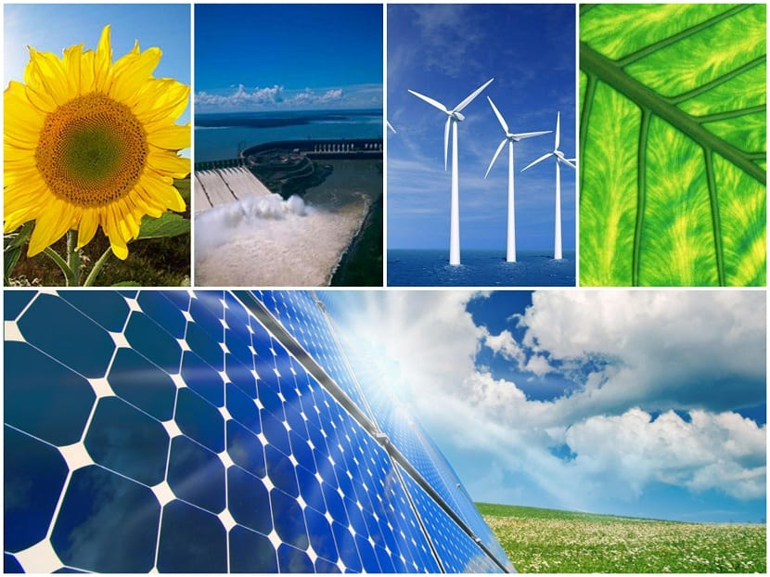
Problemas derivados de los combustibles fósiles
Beneficios de la energía renovable
Contaminación del aire
Cambio Climático
Es infinita y disponible
Acidificación de los océanos
Autonomía y soberanía energética
Notes:
Favorable: la energía renovable es infinita y disponible versus a los combustibles fósiles que es un recurso no renovable que lo poseen ciertos países
Los dueños de paneles solares en sus techos tendrán autonomía energética, inclusive vender el exceso producido. Y sobernia energéticac
Los beneficios económicos, ambientales y de salud de la transición energética sobrepasan el no hacerlo.
Costa Rica obtiene 90% de su electricidad de fuentes de energía renovable, mayormente hidroeléctricas, geotermia y eólica

Slide 7
Pasos para la transición
Mejorar la eficiencia energética
Disminuir la dependencia en combustibles fósiles
Incrementar una mezcla de energías renovables

Slide 8

Eficiencia energética y la reducción del desperdicio de energía
8

Slide 9
Definiciones
Que es la energía?
Es la capacidad de la materia o radiación para realizar un trabajo.
Trabajo es mover algo contra una fuerza que se resiste.
1era Ley de Termodinámica: la energía no se crea ni se destruye solo se transforma
2da Ley de Termodinámica: la energía se degrada continuamente en forma de calor. En cualquier conversión de energía nunca se puede obtener el 100% de eficacia. Parte de la energía se perderá como calor y no podrá realizar trabajo.
En el Sistema Internacional a la energía se la expresa en la unidad de medida J (joules) o en cal (calorías) y para la unidad de medida para la potencia es el W (vatio o watt).
Que es eficiencia energética?
La relación entre el rendimiento extraído (servicio, bienes o energía) y la energía usada. Se espera < 100%.
Notes:
https://www2.uned.es/biblioteca/energiarenovable3/energia.htm

Slide 10
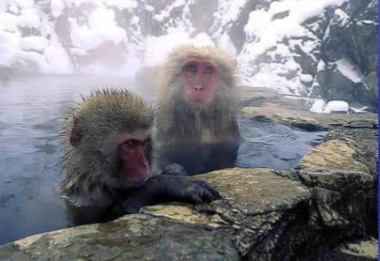
Formas de energía
Energía térmica (ej. Geotérmica)
Energía eléctrica (ej. Electricidad)
Energía gravitacional (ej. Hidroeléctrica)
Energía química (ej. Biomasa)
Energía cinética (ej. Eólica)
Con que forma de energía se relaciona?

Slide 11
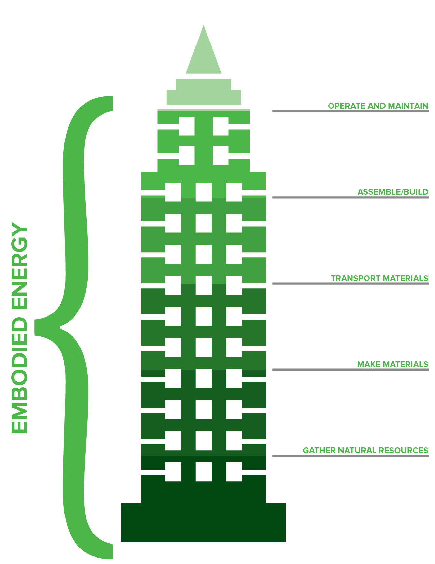
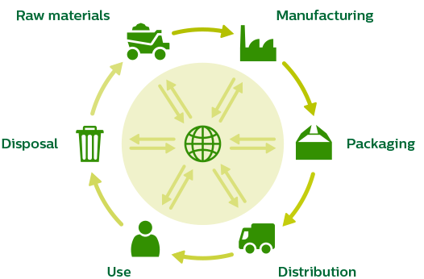
Análisis de Ciclo de Vida Energético
Análisis de Ciclo de Vida: Técnica que determina los impactos ambientales asociados a un producto asociados a entradas y salidas relevantes del sistema.
Energía incorporada: Cantidad de energía requerida en el ciclo de vida de un producto
Notes:
Norma ISO 14040: “el Análisis de Ciclo de Vida es una técnica para determinar los aspectos ambientales e impactos potenciales asociados a un producto: compilando un inventario de las entradas y salidas relevantes del sistema, evaluando los impactos ambientales potenciales asociados a esas entradas y salidas, e interpretando los resultados de las fases de inventario e impacto en relación con los objetivos del estudio”

Slide 12
Problemas de eficiencia energética y desperdicio de energía
1/3 de la energía utilizada en el mundo se podría ahorrar mejorando estos problemas:
  Eficiencia energética de las operaciones industriales
  Vehículos, los motores de combustión interna, solo aprovechan el 20% del combustible y el resto se desperdicia en forma de calor.
  Electrodomésticos
  Edificios o domicilios pobremente aislados y con fugas que requieren excesivo enfriamiento
  Expansión urbana incrementa la necesidad de movilizarse en vehículos diariamente
  Enormes centros de datos (data centers), estos racks que almacenan información de respaldo emplean solo 10% de la energía que consumen, el 90% es perdida en forma de calor, además de equipos de enfriamiento
Notes:
Mejoras en la eficiencia energética y reducción el desperdicio de energía podría ahorrar al menos un tercio de la energía utilizada en el mundo.
Del total de energía que ingresa en un sistema el 40% se pierde inevitablemente en forma de calor y 40% gastada innecesariamente en USA.
Enormes centros de datos (data centers), estos racks que almacenan información de respaldo emplean solo 10% de la energía que consumen, el 90% es perdida en forma de calor, además de equipos de enfriamiento

Slide 13
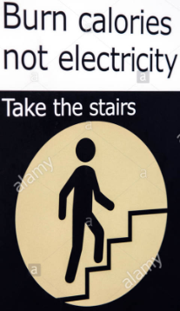
Conservación energética
Es el esfuerzo realizado para disminuir el consumo de energía al ajustar nuestros comportamiento. Por ej: usar escaleras en lugar del elevador, montar bicicleta o caminar, secar la ropa en cordeles.

Slide 14
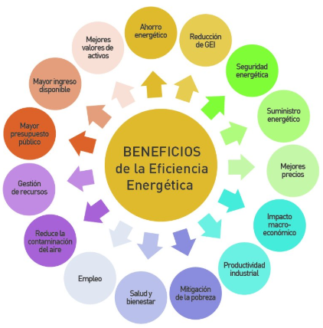
Agencia Internacional de Energía

Slide 15
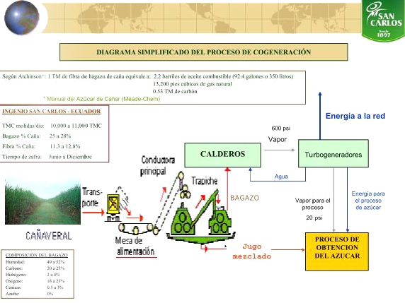
Soluciones para incrementar la eficiencia energética y desperdicio de energía
Flujo de calor residual en industrias
Si la temperatura del flujo es superior a la temperatura ambiente puede potencial para ser recuperado
Cogeneración: Produce electricidad y calor de un mismo combustible.
Proceso Industrial | Temp (~°C
Forja de acero | 1320
Horno de cemento | 680
Hornear alimentos | 260
Calentamiento de agua | 85
(Rebello, 1987)
Notes:
Por ej. El vapor de alta temperatura liberado por la termogeneración eléctrica en lugar de ser liberado a la atmosfera es aprovechado para aumentar la temperatura.

Slide 16
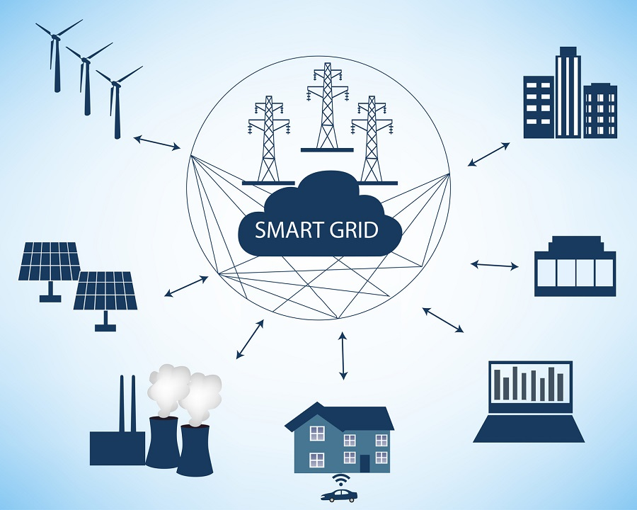
Red eléctrica inteligente (Smart Grid)
La red eléctrica transmite y distribuye electricidad desde la planta de generación hacia los usuarios. El Smart Grid permite la flujo de energía bidireccional
Facturación detallada por franjas horarias permite al consumidor discernir entre las diferentes horas de consumo

Slide 17
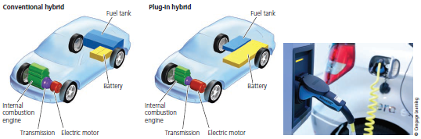
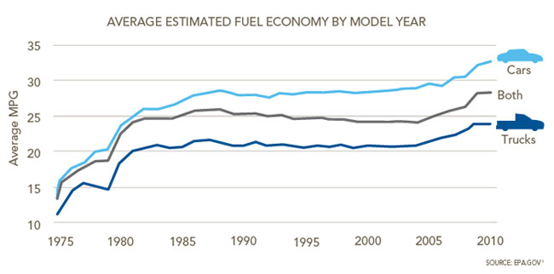
Transportación más eficiente
Tipos de vehículos más eficientes
Rendimiento del combustible
Notes:
Entre 1973 a 2013 los vehículos en promedio mejoraron su rendimiento de 20km/galón a 40km/galón se espera que para 2040 incremente a 160km/galón. Carrocería del carro más liviana y fuerte reduce el consumo de combustible de aluminio, fibra de carbono
Vehículos híbridos, híbridos con enchufe y eléctricos. Ahorran gasolina pero sus baterias necesitan reemplazo cada ciertos años, al igual que electrolineras, velocidad de carga, autonomía.
Mejorar la movilidad urbana al igual que de carga.
El combustible es subsidiado en el Ecuador al igual que en muchos países

Slide 18
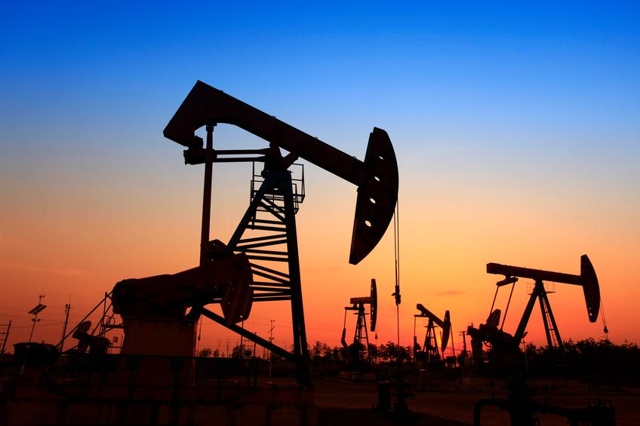
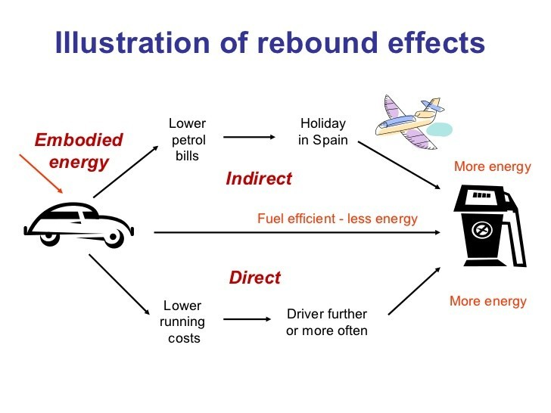
Porque desperdiciamos tanta energía
La electricidad proveniente de combustibles fósiles es artificialmente barata debido a:
  Subsidios
  Costos ambientales y a la salud no incluidos en el precio.
Efecto rebote
Notes:
Energías renovables e eficiencia energética no cuenta con incentivos como reducción de impuestos, bajas tasas de intereses, etc.
Efecto rebote: Algunos críticos manifiestan que al tener equipos con mayor eficiencia energética se tiende a utilizarlos más, lo que compensa la reducción o emplear el dinero ahorrado en viajes por ejemplo

Slide 19
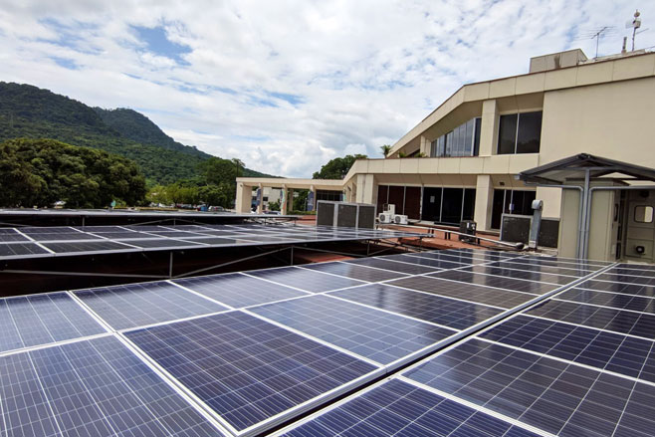
Ventajas y desventajas del uso de la Energía Solar
19

Slide 20
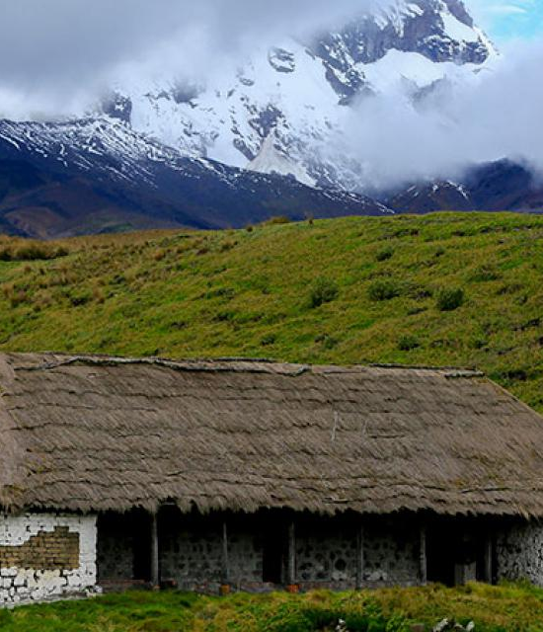
Calentando edificios y agua con energía solar
Los sistemas de calefacción solar pasivos y activos pueden calentar agua y edificios de manera efectiva.
Calentamiento solar pasivo: Captan y acumulan el calor de la radiación solar directa. Se necesita ventanas bien aisladas que disminuyan la perdida de la temperatura. Ancestralmente ya se usaban paredes muy gruesas de piedra o adobe para almacenar el calor por más tiempo. En climas cálidos se debe utilizar colores claros en techos y paredes para reflejar el calor.

Slide 21
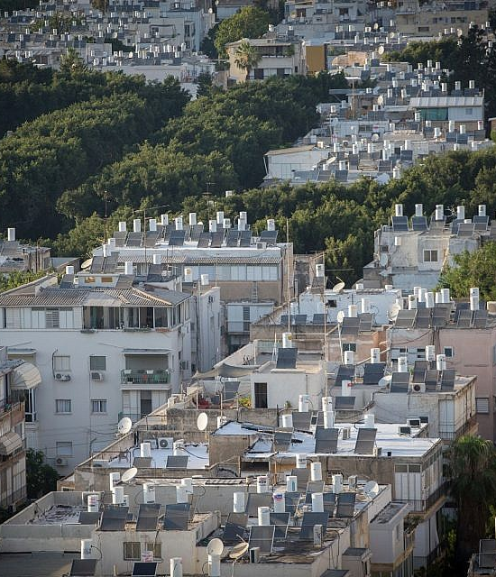
Calentando edificios y agua con energía solar
Calentamiento solar activo: Calefones solares, una vez que el costo inicial esta pagado el agua se calienta gratis
Notes:
Fotografía de Tel Aviv, Israel

Slide 22
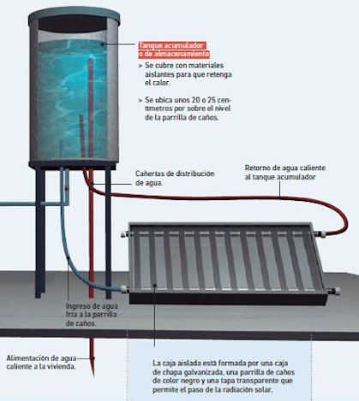
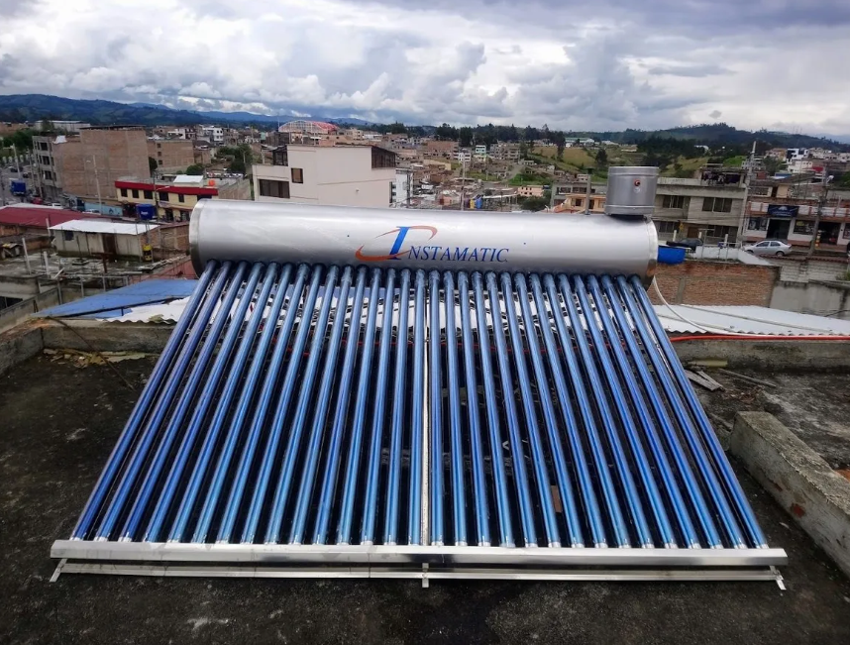
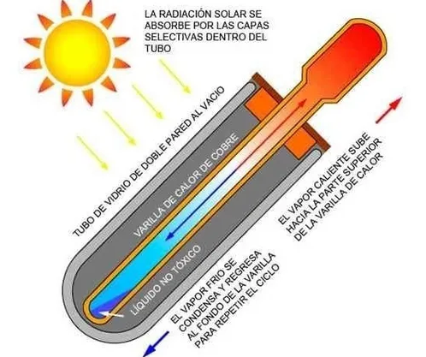
Calentando edificios y agua con energía solar
Calefón solar de placa plana
Calefón solar de tubos al vacío
Notes:
Ambas tecnologías se comercializan en Guayaquil

Slide 23
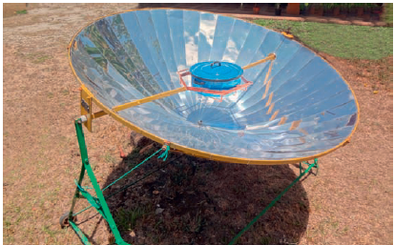
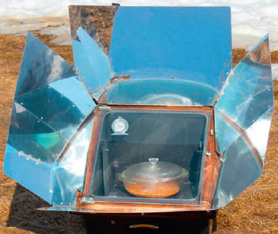
Solar Térmico
Cocinas solares
Hornos solares
Notes:
Concentran la radiación solar en un punto focal que incrementa la temperatura permitiendo herbir, freir y cocinar.

Slide 24
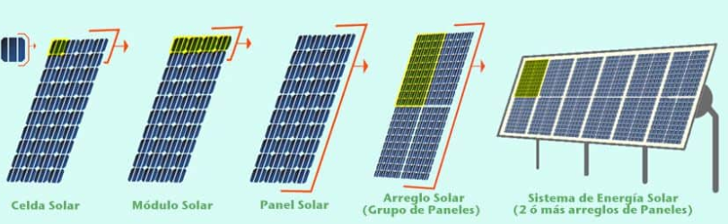
Paneles Fotovoltaicos
Son de silicio puro o silicio policristalino que permiten la conductividad de electricidad.
Un grupo de celdas conectadas crean un panel.
Pueden ser conectadas a redes eléctricas o a baterías.
Los paneles pueden rígidos o flexibles e incrustarse en paredes, vidrio, ropa.
Se pueden colocar en techos o inclusive flotando sobre lagos, represas o canales.
Tienen eficiencia entre 15% al 20% de convertir la radiación solar en electricidad
Su costo se ha reducido entre el 2001 al 2015 en 83% y sigue disminuyendo, por producción masiva.

Slide 25
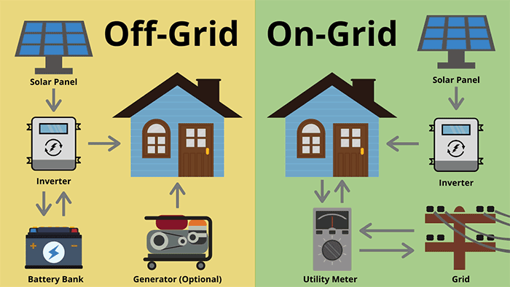
Tipos y componentes de los sistemas de Paneles Fotovoltaicos
Sistema desconectado de la red
Sistema conectado a la red

Slide 26
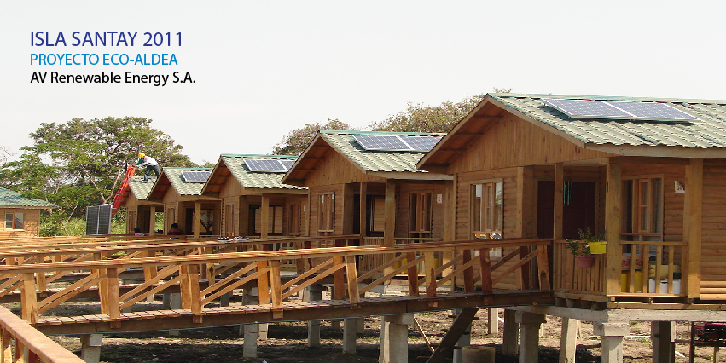
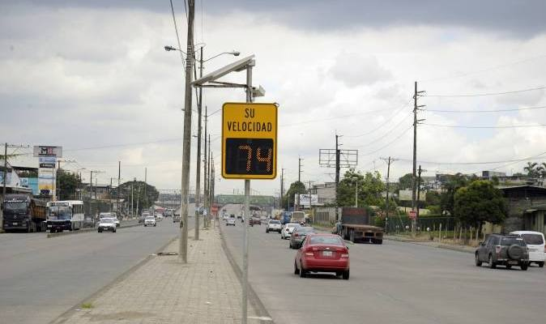
Usos típicos de Paneles Solares
Iluminación y seguridad
Bombas de agua
Comunicaciones
Equipos de monitoreo remoto
Refrigeración remota
Electricidad en comunas
Electricidad para edificios o casas

Slide 27
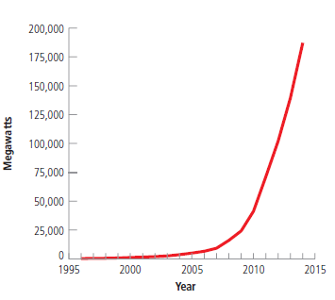
Paneles Fotovoltaicos
1.3 billones de persona no tienen acceso a la electricidad. Algunos de ellos tienen electricidad prepagada.
Tienen eficiencia entre 15% al 20% de convertir la radiación solar en electricidad
Su costo se ha reducido entre el 2001 al 2015 en 83% y sigue disminuyendo, por producción masiva.
Vida útil de 30 años
Capacidad instalada global

Slide 28
Celdas Fotovoltaicas
Ventajas
Desventajas
Benigno al medio ambiente (No emisiones de CO2 u otros contaminantes del aire y silencioso durante la operación)
Fácil de instalar, mover y expandir, al ser modular
Costos competitivos
Recurso abundante y disponible
Muy confiable
Bajos costos de operación y mantenimiento
Depende de la radiación solar
Genera electricidad Correcta Directa
Alto costo inicial
Necesita almacenamiento o un sistema de respaldo
Puede alterar ecosistemas desérticos

Slide 29
Referencias
G. Tyler Miller, Scott Spoolman. (2019). Living in the Environment. (19va). Estados Unidos: Cengage. ISBN: 978-1-337-09415-3
http://ecomedioambiente.com/energias-renovables/energia-undimotriz/
Guayaquil Cielo Florido, Guía para la instalación de techos, paredes y fachadas verdes en la ciudad de Guayaquil, Fundación Proyecta Verde, M.I. Municipalidad de Guayaquil (https://www.guayaquilcieloflorido.com/la-guia)
https://blog.conaltura.com/certificaci%C3%B3n-leed-y-edge-viviendas-sostenibles-verdevivo
https://www2.uned.es/biblioteca/energiarenovable3/energia.htm

Slide 30
Trabajo autónomo
Visita al Centro de Desarrollo Tecnológico Sostenible del Campus
Pre lectura: https://www.datacenterdynamics.com/es/features/eficiencia-energ%C3%A9tica-reto-de-los-data-centers-del-futuro/

